Slide 1



Prepared by Dr. Mohamed Soliman
ENT 624
Entrepreneurial Strategy
Lecture 04

Slide 2




Business Model Design
Lecture 04
ENT 624
Entrepreneurial Strategy
Prepared by
Dr. Mohamed Soliman

Slide 3

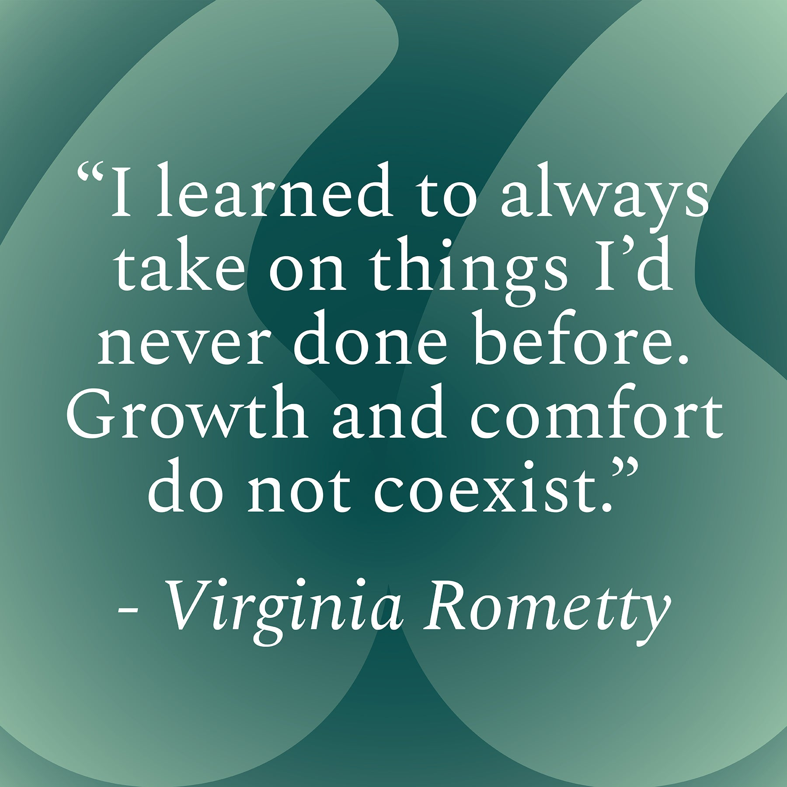
Entrepreneur Quotes to Inspire Your Own Success
10. "The greatest accomplishment is not in never falling, but in rising again after you fall." - Vince Lombardi, football coach and NFL executive
11. "I had to make my own living and my own opportunity. But I made it! Don't sit down and wait for the opportunities to come. Get up and make them." - Madam C.J. Walker, entrepreneur, philanthropist, and social activist
12. "Anyone who stops learning is old, whether at 20 or 80. Anyone who keeps learning stays young. The greatest thing in life is to keep your mind young." - Henry Ford
Notes:
10. "أعظم إنجاز ليس في عدم السقوط أبدا ، ولكن في النهوض مرة أخرى بعد سقوطك." - فينس لومباردي ، مدرب كرة القدم والمدير التنفيذي لاتحاد كرة القدم الأميركي
11. "كان علي أن أكسب رزقي وفرصتي الخاصة. لكنني نجحت في ذلك! لا تجلس وتنتظر الفرص. انهض واصنعها." - السيدة سي جيه ووكر ، رائدة أعمال ومحسنة وناشطة اجتماعية
12. "أي شخص يتوقف عن التعلم هو كبير في السن ، سواء في سن 20 أو 80. أي شخص يستمر في التعلم يبقى شابا. أعظم شيء في الحياة هو أن تحافظ على عقلك شابا." - هنري فورد
"تعلمت دائما أن أتعامل مع أشياء لم أفعلها من قبل. النمو والراحة لا يتعايشا." - فيرجينيا روميتي

Slide 4

Learning Objectives
Discuss the Lean Canvas: Its Origins, difference from Business plan, difference from Business Canvas Model (BMC), and Its Blocks.
How to conduct a Lean Canvas Model.
Explore some case studies to deepen the concepts.
Notes:
أهداف التعلم:
ناقش Lean Canvas : أصولها ، والاختلاف عن خطة العمل ، والاختلاف عن نموذج لوحة الأعمال ، والكتل الخاصة بها.
كيفية إجراء نموذج Lean Canvas
استكشف بعض دراسات الحالة لتعميق المفاهيم.

Slide 5
Lean Canvas
This method was created in 2009 primarily to work with SaaS startups. Nowadays many universities and educational institutions all over the world teach this approach as a part of the program of well-known startup accelerators. Lean Canvas is also practiced in many large companies. The author of this approach, Ash Maurya has admitted that he did not expect such popularity.
Lean Canvas is an efficient approach to developing a one-page business plan for deconstructing your business idea into key assumptions for better analysis.
It is a strategic document that helps managers to assemble hypotheses of a particular business model for launching any start up.
It will provide you with an actionable and entrepreneur-focused business plan.
The document is designed to be focused on problems and solutions, key metrics, competitive advantages and other important issues that will be described below in this article.
Lean Canvas is quite similar to the Business Model Canvas structure, but it has some essential differences.
The key advantages of Lean Canvas in comparison with a business plan are:
- Business plan takes too long to write (and actually not everyone will read it)
- Lean Canvas is designed to help creating a quick visualization of any idea, to share it and get a feedback.
Notes:
Lean Canvas
تم إنشاء هذه الطريقة في عام 2009 بشكل أساسي للعمل مع الشركات الناشئة SaaS. في الوقت الحاضر ، تقوم العديد من الجامعات والمؤسسات التعليمية في جميع أنحاء العالم بتدريس هذا النهج كجزء من برنامج مسرعات الشركات الناشئة المعروفة. تمارس Lean Canvas أيضا في العديد من الشركات الكبيرة. اعترف مؤلف هذا النهج ، آش موريا بأنه لم يكن يتوقع مثل هذه الشعبية.
Lean Canvas هو:
نهج فعال لتطوير خطة عمل من صفحة واحدة لتفكيك فكرة عملك إلى افتراضات رئيسية لتحليل أفضل.
إنها وثيقة استراتيجية تساعد المديرين على تجميع فرضيات نموذج عمل معين لإطلاق أي شركة ناشئة.
سيوفر لك خطة عمل قابلة للتنفيذ وتركز على رواد الأعمال.
تم تصميم الوثيقة لتركز على المشكلات والحلول والمقاييس الرئيسية والمزايا التنافسية.
تشبه Lean Canvas إلى حد بعيد هيكل Business Model Canvas ، ولكن لديها بعض الاختلافات الأساسية.
المزايا الرئيسية ل Lean Canvas مقارنة بخطة العمل هي:
- تستغرق خطة العمل وقتا طويلا لكتابتها (وفي الواقع لن يقرأها الجميع)
- تم تصميم Lean Canvas للمساعدة في إنشاء تصور سريع لأي فكرة ، لمشاركتها والحصول على تعليقات.

Slide 6
Lean Canvas vs Business Plan
Canvas Model Approach : Visual, Dynamic, Action oriented and Focus on Key Activities. Based on an idea, innovation, entrepreneur facility etc.
A Business Plan conveys the organizational structure of your business, including titles of directors or officers and their individual duties. It also acts as a management tool that can be referred to regularly to ensure the business is on course with meeting goals, sales targets or operational milestones.
«Daily business operations and decisions should be aligned to long term company objectives and strategies, which are detailed in the business plan»
Not only for use by third-parties, but for internal use!
Notes:
Lean Canvas مقابل خطة العمل
نهج نموذج اللوحة Lean Canvas : مرئي وديناميكي وموجه نحو العمل والتركيز على الأنشطة الرئيسية. بناء على فكرة وابتكار ومرفق رواد أعمال وما إلى ذلك.
تنقل خطة العمل الهيكل التنظيمي لعملك ، بما في ذلك ألقاب المديرين أو المسؤولين وواجباتهم الفردية. كما أنه يعمل كأداة إدارية يمكن الرجوع إليها بانتظام لضمان أن الأعمال تسير على المسار الصحيح لتحقيق الأهداف أو أهداف المبيعات أو المعالم التشغيلية.
«يجب أن تتماشى العمليات والقرارات التجارية اليومية مع أهداف واستراتيجيات الشركة طويلة الأجل ، والتي تم تفصيلها في خطة العمل»
ليس فقط للاستخدام من قبل أطراف ثالثة ، ولكن للاستخدام الداخلي!

Slide 7
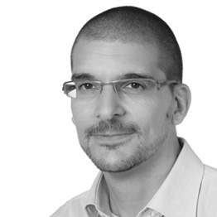

Business Model Canvas vs Lean Business Model
Business Model Canvas : by OSTERWALDER
- Outlines several prescriptions which form the building blocks for the activities
- A strategic management and lean startup template for developing new or documenting existing business models.
- A visual chart with elements describing a firm's or product's value proposition, infrastructure, customers, and finances.
Lean Canvas : (why → Answer is here...)
- Outlines a more problem focused approach and it majorly targets entrepreneurs and startup businesses
- Adaptation of Business Model Canvas which Ash Maurya created in the Lean Startup spirit (Fast, Concise and Effective startup).
- Lean Canvas promises an actionable and entrepreneur-focused business plan.
- Focuses on problems, solutions, key metrics and competitive advantages.
Notes:
نموذج العمل Canvas مقابل نموذج الأعمال الخالي من الهدر
نموذج العملBusiness Model Canvas : بواسطة OSTERWALDER
- يحدد العديد من الوصفات التي تشكل اللبنات الأساسية للأنشطة
- نموذج الإدارة الاستراتيجية وبدء التشغيل الهزيل لتطوير نماذج أعمال جديدة أو توثيق القائمة.
- مخطط مرئي يحتوي على عناصر تصف عرض القيمة للشركة أو المنتج والبنية التحتية والعملاء والموارد المالية.
Lean Canvas : (لماذا الإجابة هنا ...)
- يحدد نهجا أكثر تركيزا على المشكلات ويستهدف بشكل رئيسي رواد الأعمال والشركات الناشئة
- تكييف نموذج الأعمال الذي أنشأه Ash Maurya بروح Lean Startup بدء تشغيل سريع وموجز وفعال).
- تعد Lean Canvas بخطة عمل قابلة للتنفيذ وتركز على رواد الأعمال.
- يركز على المشكلات والحلول والمقاييس الرئيسية والمزايا التنافسية.

Slide 8
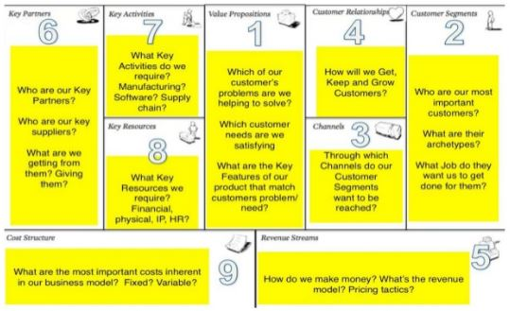
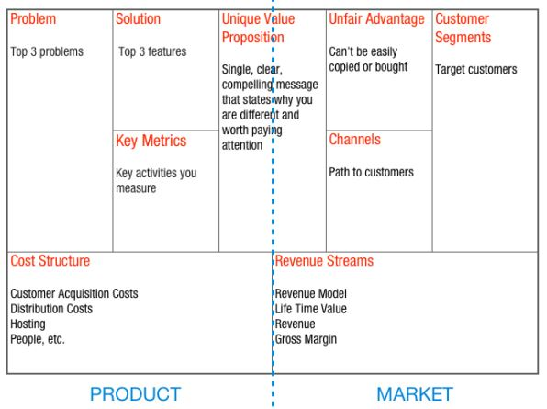
OSTERWALDER (Business Model Canvas)
2
9
1
4
3
5
8
MAURYA (Lean Business Model)
7
6

Slide 9
Element | Business Model Canvas | Lean Canvas
Target | New and existing businesses | Startup businesses purely
Focus | Customers, Investors, Entrepreneurs, Consultants, Advisors | Entrepreneurs purely
Customers | Lays emphasis on customer segments, channels and customer relationships for all businesses | Does not lay much emphasis on customer segments because startups have no known or tested products to sell
Approach | It lays down the infrastructure, lists the nature and sources of financing and the anticipated revenue streams of the business | It begins with the problem, a proposed solution, the channels to achieving the solution, costs involved and the anticipated revenue streams
Competition | It focuses on value proposition in quantitative and qualitative terms as way to stay smart in the market | It assesses whether the business has an unfair advantage over the rest and how to capitalize on it for better grounding
Application | It fosters creativity, discussion and constructive analysis | It is a simple problem-solution oriented approach which enables the entrepreneur to develop step-by-step
Notes:
Lean Canvas
الشركات الناشئة فقط
رواد الأعمال فقط
لا يركز كثيرا على شرائح العملاء لأن الشركات الناشئة ليس لديها منتجات معروفة أو مختبرة لبيعها
يبدأ بالمشكلة ، والحل المقترح ، والقنوات لتحقيق الحل ، والتكاليف المتضمنة وتدفقات الإيرادات المتوقعة
يقيم ما إذا كان العمل يتمتع بميزة غير عادلة على البقية وكيفية الاستفادة منه من أجل ترسيخ أفضل
إنه نهج بسيط موجه نحو حل المشكلات يمكن رائد الأعمال من التطوير خطوة بخطوة

Slide 10
Lean Canvas template is a simple one-page business plan that helps deconstruct their ideas into the key assumptions using 9 special blocks/ cells.
Here is a short explanation of each Lean Canvas block:
1) Problem
All customer segments have separate sets of problems that they need to solve. This block is designed right for these problems. Here one, two, three or more problems can be placed. It's better to list up to 3 problems with higher priority.
Identify your real pain. Try to understand the key customers needs and challenges. You may try user interviews, tests, surveys or questionnaires to understand your problems better.
2) Solution
When you recognized the problem, the next thing is to find a solution for it.
Interview your customers, ask them questions and get feedback. Any Lean Startup is validated learning through a continual cycle Build — Measure — Learn.
How can your product solve the problems? Define the main features your product or service offers to solve customers’ problems. Think about the strengths and flaws of each feature.
Notes:
قالب Lean Canvas عبارة عن خطة عمل بسيطة من صفحة واحدة تساعد على تفكيك أفكارهم إلى افتراضات رئيسية باستخدام 9 كتل / خلايا خاصة.
فيما يلي شرح موجز لكل كتلة Lean Canvas:
1) المشكلة
جميع شرائح العملاء لديها مجموعات منفصلة من المشكلات التي يحتاجون إلى حلها. تم تصميم هذه الكتلة بشكل مناسب لهذه المشاكل. هنا يمكن وضع مشكلة واحدة أو اثنتين أو ثلاث أو أكثر. من الأفضل سرد ما يصل إلى 3 مشاكل ذات أولوية أعلى.
حدد ألمك الحقيقي. حاول فهم احتياجات العملاء والتحديات الرئيسية. يمكنك تجربة مقابلات المستخدم أو الاختبارات أو الاستطلاعات أو الاستبيانات لفهم مشاكلك بشكل أفضل.
2) الحل
عندما تتعرف على المشكلة ، فإن الشيء التالي هو إيجاد حل لها.
قم بإجراء مقابلات مع عملائك وطرح الأسئلة عليهم والحصول على تعليقات. يتم التحقق من صحة أي بدء تشغيل Lean من خلال دورة مستمرة بناء - قياس - تعلم.
كيف يمكن لمنتجك حل المشاكل؟ حدد الميزات الرئيسية التي يقدمها منتجك أو خدمتك لحل مشاكل العملاء. فكر في نقاط القوة والعيوب في كل ميزة.

Slide 11
3) Key Metrics
Key Metrics allow evaluating the success of business processes. Any business needs specific metrics for monitoring performance.
Fill in this Lean Canvas section with the most appropriate metrics for you.
A good idea is to visualize a funnel top down. One of the best model to help with this is AARRR (Pirate Metrics).
4) Customer Segments (CS)
Customer segments are one of the most important blocks. It describes the community of customers or businesses that you are aiming to sell your product.
Customers can be segmented into the groups based on their needs, behaviors and other traits.
They can be defined by demographics (age, gender, ethnicity, profession, etc) or psychographic factors (behavior, interests, and motivations).
5) Unique Value Proposition (UVP)
UVP is a promise of value that should be delivered. It's about why you are different and why your CS should buy or invest time in you.
Notes:
3) المقاييس الرئيسية
تسمح المقاييس الرئيسية بتقييم نجاح العمليات التجارية. يحتاج أي عمل إلى مقاييس محددة لمراقبة الأداء.
املأ قسم Lean Canvas هذا بالمقاييس الأنسب لك.
فكرة جيدة هي تصور مسار التحويل من أعلى إلى أسفل. أحد أفضل النماذج للمساعدة في ذلك هو AARRR (مقاييس القراصنة).
4) شرائح العملاء (CS)
شرائح العملاء هي واحدة من أهم الكتل. يصف مجتمع العملاء أو الشركات التي تهدف إلى بيع منتجك.
يمكن تقسيم العملاء إلى مجموعات بناء على احتياجاتهم وسلوكياتهم وسماتهم الأخرى.
يمكن تعريفها من خلال التركيبة السكانية (العمر ، الجنس ، العرق ، المهنة ، إلخ) أو العوامل النفسية (السلوك والاهتمامات والدوافع).
5) عرض القيمة الفريد (UVP)
UVP هو وعد بالقيمة التي يجب تحقيقها. يتعلق الأمر بسبب اختلافك ولماذا يجب على CS الخاص بك شراء أو استثمار الوقت فيك.

Slide 12
6) Channels
Channels are the ways to reach your customers' segments.
Think about the channels that will give you enough access to your CS and enough learning: social media, emailing, ads, blogs, TV and radio, trade shows, webinars etc.
Do not use all of them, just where your CS is.
7) Revenue Streams
People often pay not enough attention to the cost structure and revenue. However, these are also the key points that are worth doing.
How you price your business will depend on the type of a model.
8) Cost Structure
In this box, all the operational costs for taking the product/ service to market should be listed.
Consider all your costs of doing business and make sure your customer lifetime value exceeds your acquisition cost.
9) Unfair Advantage
Think about what makes you stand out and what puts you ahead of your competitors.
For example, a great team, insider data, personal authority, getting expert endorsements, reputation, etc.
Just think about something you have that no one can buy.
Notes:
6) القنوات
القنوات هي الطرق للوصول إلى شرائح عملائك.
فكر في القنوات التي ستمنحك وصولا كافيا إلى CS الخاص بك والتعلم الكافي: وسائل التواصل الاجتماعي ، والبريد الإلكتروني ، والإعلانات ، والمدونات ، والتلفزيون والراديو ، والمعارض التجارية ، والندوات عبر الإنترنت ، وما إلى ذلك.
لا تستخدمها جميعا ، فقط حيث توجد CS الخاصة بك.
7) تدفقات الإيرادات
غالبا ما لا يولي الناس اهتماما كافيا لهيكل التكلفة والإيرادات. ومع ذلك ، فهذه أيضا هي النقاط الرئيسية التي تستحق القيام بها.
تعتمد طريقة تسعير عملك على نوع النموذج.
8) هيكل التكلفة
في هذا المربع ، يجب سرد جميع التكاليف التشغيلية لنقل المنتج / الخدمة إلى السوق.
ضع في اعتبارك جميع تكاليف ممارسة الأعمال التجارية وتأكد من أن قيمة عمر العميل تتجاوز تكلفة الاستحواذ.
9) ميزة غير عادلة (الميزة التنافسية)
فكر في ما يجعلك متميزا وما الذي يجعلك في صدارة منافسيك.
على سبيل المثال ، فريق رائع ، وبيانات داخلية ، وسلطة شخصية ، والحصول على موافقات الخبراء ، والسمعة ، وما إلى ذلك.
فقط فكر في شيء لديك لا يمكن لأحد شراؤه.

Slide 13
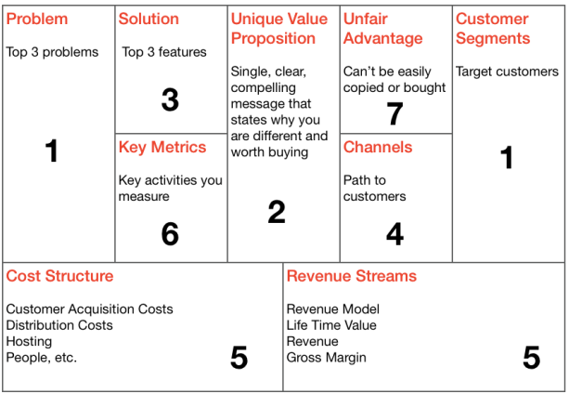
What is Lean Canvas Template?

Slide 14
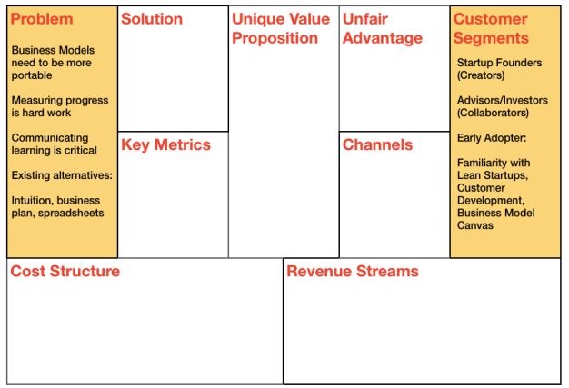

Slide 15
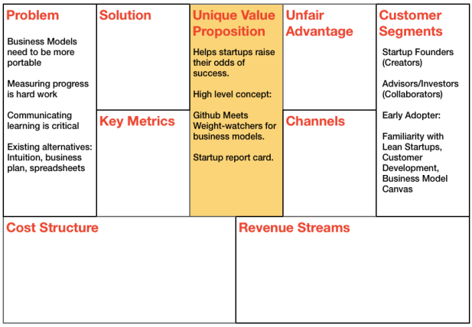

Slide 16
Unique Value Proposition
Dead-center in the Lean Canvas is a box for your Unique Value Proposition (UVP). This is one of the most important boxes on the canvas and also the hardest to get right.
“Unique Value Proposition: A single, clear compelling message that states why you are different and worth buying.”
- Steve Blank
The Four Steps to the Epiphany
The UVP is hard to get right because you have to distill the essence of your product in a few words that can fit in the headline of your landing page. Additionally, your UVP also needs to be different and that difference needs to matter.
First-time visitors spend 8 seconds on average on a landing page. Your UVP is their first interaction with your product - craft a good UVP and they might stay and view the rest of your site. Otherwise, they’ll simply leave.
The good news is you don’t have to get this perfect right away. Like everything on the canvas, you start with a best guess and then iterate from there.
Notes:
عرض القيمة الفريد
المركز الميت في Lean Canvas هو صندوق لعرض القيمة الفريد (UVP). هذا هو أحد أهم المربعات على اللوحة وأيضا الأصعب في الحصول عليها بشكل صحيح.
"عرض القيمة الفريد: رسالة واحدة وواضحة مقنعة توضح سبب اختلافك وتستحق الشراء."- ستيف بلانك
الخطوات الأربع :
من الصعب الحصول على UVP بشكل صحيح لأنه يتعين عليك تقطير جوهر منتجك في بضع كلمات يمكن أن تتناسب مع عنوان صفحتك المقصودة.
بالإضافة إلى ذلك ، يجب أن يكون UVP الخاص بك مختلفا ويجب أن يكون هذا الاختلاف مهما.
يقضي الزوار لأول مرة 8 ثوان في المتوسط على الصفحة المقصودة.
UVP الخاص بك هو أول تفاعل لهم مع منتجك - اصنع UVP جيدا وقد يبقون ويشاهدون بقية موقعك. خلاف ذلك ، سوف يغادرون ببساطة.
والخبر السار هو أنك لست مضطرا للحصول على هذا الكمال على الفور. مثل كل شيء على اللوحة ، تبدأ بأفضل تخمين ثم تكرر من هناك.

Slide 17
How to Craft a Unique Value Proposition
Be different, but make sure your difference matters
The key to unlocking what’s different about your product is deriving your UVP directly from the #1 problem you are solving. If that problem is indeed worth solving, you’re more than halfway there already.
Target early adopters
Too many marketers try to target the “middle” in the hopes of reaching mainstream customers and in the process water down their message. Your product is not ready for mainstream customers yet. Your sole job should be finding and targeting early adopters which requires bold, clear, and specific messaging.
Focus on finished story benefits
You’ve probably heard about the importance of highlighting benefits over features. But benefits still require your customers to translate them to their worldview. A good UVP gets inside the head of your customers and focusses on the benefits your customers derive after using your product.
So for instance if you are building a résumé-building service:
- a feature might be “professionally designed templates”
- the benefit would be an “eye-catching résumé that stands out”
- but the finished story benefit would be “landing your dream job”.
Notes:
كيفية صياغة عرض قيمة فريد
كن مختلفا ، ولكن تأكد من أن الاختلاف بينكما مهم
مفتاح فتح ما هو مختلف في منتجك هو اشتقاق UVP الخاص بك مباشرة من المشكلة # 1 التي تحلها. إذا كانت هذه المشكلة تستحق الحل بالفعل ، فأنت أكثر من منتصف الطريق بالفعل.
استهداف المتبنين الأوائل
يحاول الكثير من المسوقين استهداف "الوسط" على أمل الوصول إلى العملاء العاديين وفي هذه العملية تخفيف رسالتهم. منتجك ليس جاهزا للعملاء العاديين بعد. يجب أن تكون وظيفتك الوحيدة هي العثور على المتبنين الأوائل واستهدافهم الأمر الذي يتطلب رسائل جريئة وواضحة ومحددة.
التركيز على مزايا القصة النهائية
ربما تكون قد سمعت عن أهمية إبراز الفوائد على الميزات. لكن المزايا لا تزال تتطلب من عملائك ترجمتها إلى نظرتهم للعالم. تدخل الأشعة فوق البنفسجية الجيدة في رأس عملائك وتركز على الفوائد التي يجنيها عملاؤك بعد استخدام منتجك.
على سبيل المثال ، إذا كنت تقوم ببناء خدمة بناء السيرة الذاتية:
- قد تكون الميزة "قوالب مصممة بشكل احترافي"
- ستكون الفائدة هي "سيرة ذاتية لافتة للنظر تبرز"
- لكن فائدة القصة النهائية ستكون "الحصول على وظيفة أحلامك".

Slide 18
Pick your words carefully and own them
Words are key to any great marketing and branding campaign. Look at how the top luxury car brands have used a single word to define themselves:
Performance: BMW Design: Audi Prestige: Mercedes
Picking a few “key” words that you consistently use also drives your SEO ranking.
Answer: What, Who, and Why
A good UVP needs to clearly answer the first 2 questions - what is your product and who is the customer. The “Why” is sometimes hard to fit in the same statement and I’ll frequently use a sub-heading for that.
Here are example UVPs I have used in products:
CloudFire - Photo and Video Sharing for Busy Parents.
Get back to the more important things in your life.
USERcycle - Lifecycle Marketing Software.
Turn your users into passionate customers.
Study other good UVPs
The best way to craft a good UVP is to study the UVPs of the brands you admire. Visit their landing pages and deconstruct how and why their messaging works.
Notes:
اختر كلماتك بعناية وامتلكها
الكلمات هي المفتاح لأي حملة تسويقية وعلامة تجارية رائعة. انظر إلى كيفية استخدام أفضل العلامات التجارية للسيارات الفاخرة لكلمة واحدة لتعريف نفسها:
أداء: بي ام دبليو التصميم: أودي برستيج: مرسيدس
يؤدي اختيار بعض الكلمات "الرئيسية" التي تستخدمها باستمرار أيضا إلى ترتيب تحسين محركات البحث لديك.
الجواب: ماذا ومن ولماذا
يحتاج UVP الجيد إلى الإجابة بوضوح على أول سؤالين - ما هو منتجك ومن هو العميل. يصعب أحيانا احتواء "لماذا" في نفس العبارة وسأستخدم عنوانا فرعيا في كثير من الأحيان لذلك.
فيما يلي أمثلة على الأشعة فوق البنفسجية التي استخدمتها في المنتجات:
CloudFire - مشاركة الصور والفيديو للآباء المشغولين.
عد إلى الأشياء الأكثر أهمية في حياتك.
USERcycle - برنامج تسويق دورة الحياة.
حول المستخدمين إلى عملاء متحمسين.
دراسة الgood UVPs الأخرى
أفضل طريقة لصنع UVP جيد هي دراسة UVPs للعلامات التجارية التي تعجبك. قم بزيارة صفحاتهم المقصودة وقم بتفكيك كيف ولماذا تعمل رسائلهم.

Slide 19
Create a high-concept pitch
Another useful exercise is to create a high-concept pitch popularized by Venture Hacks in their e-book “Pitching Hacks”.
A high-concept pitch usually builds on other familiar concepts to quickly get an idea across and make it easily spreadable.
Unlike a UVP, a high-concept pitch is best used in conjunction with something else that sets the right context such as an elevator pitch.
Examples:
- YouTube: “Flickr for video”
- Aliens (movie): “Jaws in space”
- Dogster: “Friendster for dogs”
Notes:
إنشاء عرض تقديمي عالي المفهوم
تمرين مفيد آخر هو إنشاء عرض تقديمي عالي المفهوم تم تعميمه بواسطة Venture Hacks في كتابهم الإلكتروني "Pitching Hacks".
عادة ما يعتمد العرض التقديمي عالي المفهوم على مفاهيم أخرى مألوفة لنقل فكرة بسرعة وجعلها قابلة للنشر بسهولة.
على عكس UVP ، من الأفضل استخدام الملعب عالي المفهوم جنبا إلى جنب مع شيء آخر يحدد السياق الصحيح مثل درجة المصعد.
امثله:
- YouTube: "Flickr للفيديو"
- الأجانب (فيلم): "الفكين في الفضاء"
- Dogster: "صديق للكلاب"

Slide 20
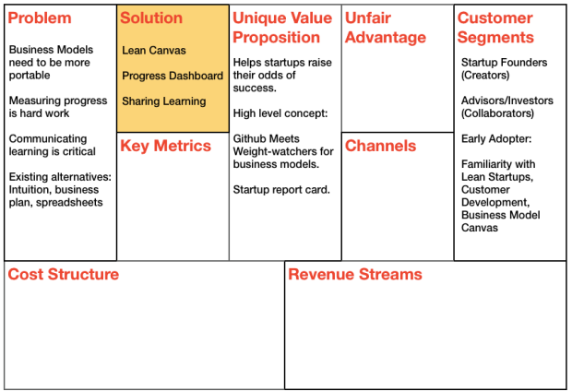

Slide 21
Solution
You are now ready to tackle solution possibilities.
As all you have are untested hypotheses, I don’t recommend getting carried away with fully defining a solution just yet. Rather simply sketch out the top features or capabilities next to each problem.
Bind a solution to your problem as late as possible.
Case Study: Lean Canvas - Solution
For each of the problems outlined earlier, here is a feature or capability that solves the problem:
Problem: Business Models need to be more portable
Solution: Use the Lean Canvas format for capturing hypotheses on 1 page
Problem: Measuring progress is hard work
Solution: Provide a simple way to “dashboard” experiments
Problem: Communicating learning is critical
Solution: Need a sharing feature to facilitate sharing lessons learned
Notes:
الحل
أنت الآن جاهز للتعامل مع إمكانيات الحلول.
نظرا لأن كل ما لديك هو فرضيات لم يتم اختبارها ، فأنا لا أوصي بالابتعاد عن تحديد الحل بالكامل حتى الآن. بدلا من ذلك ، قم ببساطة برسم أهم الميزات أو القدرات بجوار كل مشكلة.
ربط حل لمشكلتك في وقت متأخر قدر الإمكان.

Slide 22
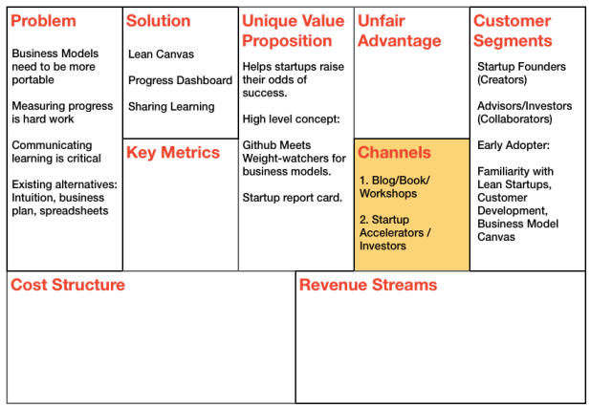

Slide 23
Channels
The good news is that following a “Customer Discovery/Interview” process forces you to build a path to customers early. Unfortunately, unless you are in a direct sales business, that path may not scale beyond Problem/Solution Fit.
In addition to defining the right product to build, it’s just as critical to start finding, building and testing a significant path to your customers from day one.
While there are a plethora of channel options available, some channels may be outright inapplicable to your startup, while others may be more viable during later stages of your startup.
I typically look for the following characteristics in my early channels:
FREE’er versus PAID
First of all there is no such thing as a free channel. Channels we normally associate as being free like SEO, social media, and blogging, have a nonzero human capital cost associated with them. Calculating their ROI is complicated because unlike a paid channel which is used up after you pay for it, these channels keep working for you over time.
A commonly cited paid channel is search engine marketing. Eric Ries has written about how he tested his early product on $5 a day using Google Adwords - driving 100 clicks at a CPC of 5 cents. If you can pull this off
today, by all means use it, but unfortunately those days are long gone for most products. Keyword competition is so fierce now that you need to either out-spend or out-wit your competition. Both of these activities are better suited after product/market fit when your focus shifts to optimization versus learning.
Notes:
القنوات
أن اتباع عملية "اكتشاف / مقابلة العملاء" يجبرك على بناء مسار للعملاء مبكرا.
لسوء الحظ ، ما لم تكن تعمل في مجال المبيعات المباشرة ، فقد لا يتجاوز هذا المسار ملاءمة المشكلة / الحل.
بالإضافة إلى تحديد المنتج المناسب للبناء ، من المهم بنفس القدر البدء في العثور على مسار مهم لعملائك وبناءه واختباره من اليوم الأول.
على الرغم من وجود عدد كبير من خيارات القنوات المتاحة ، فقد تكون بعض القنوات غير قابلة للتطبيق تماما على شركتك الناشئة ، بينما قد يكون البعض الآخر أكثر قابلية للتطبيق خلال المراحل اللاحقة من بدء التشغيل.
عادة ما أبحث عن الخصائص التالية في قنواتي المبكرة:
FREE'er مقابل PAID
لا يوجد شيء اسمه قناة مجانية. القنوات التي نربطها عادة بأنها مجانية مثل تحسين محركات البحث ووسائل التواصل الاجتماعي والمدونات ، لها تكلفة رأس مال بشري غير صفرية مرتبطة بها. يعد حساب عائد الاستثمار الخاص بهم أمرا معقدا لأنه على عكس القناة المدفوعة التي يتم استخدامها بعد الدفع مقابل ذلك ، تستمر هذه القنوات في العمل من أجلك بمرور الوقت.
القناة المدفوعة التي يتم الاستشهاد بها بشكل شائع هي التسويق عبر محركات البحث. كتب إريك ريس عن كيفية اختبار منتجه المبكر على 5 دولارات في اليوم باستخدام Google Adwords - مما أدى إلى 100 نقرة بتكلفة نقرة تبلغ 5 سنتات. إذا كان بإمكانك سحب هذا
اليوم ، استخدمه بكل الوسائل ، ولكن للأسف لقد ولت تلك الأيام منذ فترة طويلة بالنسبة لمعظم المنتجات. أصبحت المنافسة على الكلمات الرئيسية شرسة للغاية الآن لدرجة أنك تحتاج إما إلى الإنفاق أو التغلب على منافسيك. كلا هذين النشاطين أكثر ملاءمة بعد ملاءمة المنتج / السوق عندما يتحول تركيزك إلى التحسين مقابل التعلم.

Slide 24
Inbound versus Outbound
Inbound channels use “pull messaging” to let customers find you organically while outbound channels rely on “push messaging” for reaching customers.
- Example inbound channels: Blogs, SEO, E-books, white papers, webinars.
- Example outbound channels: SEM, print/TV ads, trade shows, cold calling.
When you don’t yet have a tested value proposition, it’s hard to justify spending marketing dollars or effort on outbound messaging. Getting “techcrunched” or seeking other forms of PR before then is a form of waste. Now might be the time to start building inroads to influencers but you are not ready to “get covered”.
Notes:
الوارد مقابل الصادر
تستخدم القنوات الواردة "سحب الرسائل" للسماح للعملاء بالعثور عليك بشكل طبيعي بينما تعتمد القنوات الصادرة على "الرسائل الفورية" للوصول إلى العملاء.
- أمثلة على القنوات الواردة: المدونات ، وتحسين محركات البحث ، والكتب الإلكترونية ، والمستندات التقنية ، والندوات عبر الإنترنت.
أمثلة على القنوات الصادرة: التسويق عبر محرك البحث ، والإعلانات المطبوعة / التلفزيونية ، والمعارض التجارية ، والمكالمات الباردة.
عندما لا يكون لديك عرض قيمة تم اختباره بعد ، فمن الصعب تبرير إنفاق دولارات التسويق أو الجهد على الرسائل الصادرة. الحصول على "techcrunch" أو البحث عن أشكال أخرى من العلاقات العامة قبل ذلك هو شكل من أشكال الهدر. قد يكون الوقت قد حان الآن لبدء بناء طرق للمؤثرين ولكنك لست مستعدا "للتغطية".

Slide 25
Building the ideal early channel
An early channel I recommend building that delivers on all the points above is Content Marketing.
Content Marketing uses a combination of Content, Search Engine Optimization (SEO), and Social Media to work.
Rather than crafting the “perfect outbound message”, you instead incrementally test various aspects of your Problem/Solution using inbound channels like blogs, white papers, and webinars.
SEO and Social Media serve to further enhance the reach of your content.
Content Marketing isn’t free, takes time to build, and does cost time.
But when it starts to work, “Content Marketing” turns from an expense into an asset. It could even become your “Unfair Advantage”.
Notes:
بناء القناة المبكرة المثالية
القناة المبكرة التي أوصي ببنائها والتي تقدم جميع النقاط المذكورة أعلاه هي تسويق المحتوى.
يستخدم تسويق المحتوى مزيجا من المحتوى وتحسين محركات البحث (SEO) ووسائل التواصل الاجتماعي للعمل.
بدلا من صياغة "الرسالة الصادرة المثالية" ، يمكنك بدلا من ذلك اختبار جوانب مختلفة من مشكلتك / حلك بشكل تدريجي باستخدام القنوات الواردة مثل المدونات والأوراق البيضاء والندوات عبر الإنترنت.
يعمل تحسين محركات البحث ووسائل التواصل الاجتماعي على زيادة تعزيز وصول المحتوى الخاص بك.
تسويق المحتوى ليس مجانيا ، ويستغرق وقتا للبناء ، ويكلف الوقت.
ولكن عندما يبدأ العمل ، يتحول "تسويق المحتوى" من نفقات إلى أصل. يمكن أن تصبح "ميزتك غير العادلة".

Slide 26
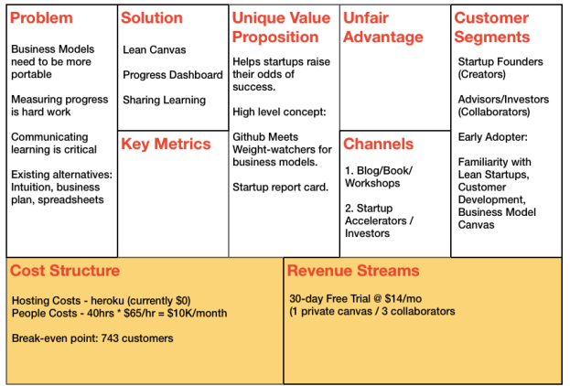

Slide 27
Revenue Streams and Cost Structure
A lot of startups choose to defer the “pricing question” because they don’t think their product is ready. Something I hear a lot is that a minimum viable product is by definition embarrassingly minimal. How can you possibly charge for it?
First, a minimum viable product is not synonymous with a half-baked or buggy product. Your MVP should address the top problems customers have identified as important to them. By that definition, it should deliver enough value to justify charging.
But, there is another line of reasoning frequently cited for deferring pricing - to accelerate initial learning. The argument goes that pricing creates unnecessary friction that should be avoided early on.
While this strategy may work (especially if you are already funded), I find that it delays testing one of the riskier and critical parts of your business model. Furthermore, I have found that you don’t need a lot of users to support learning. You need just a few good customers.
I believe that if you intend to charge for your product, it’s better to be upfront about it. It sets the right expectations, raises customer commitment, starts generating cash flow, and lets you start tackling one of the riskier parts of your business model early.
Notes:
تدفقات الإيرادات وهيكل التكلفة
تختار الكثير من الشركات الناشئة تأجيل "سؤال التسعير" لأنهم لا يعتقدون أن منتجهم جاهز. الشيء الذي أسمعه كثيرا هو أن الحد الأدنى من المنتج القابل للتطبيق هو بحكم تعريفه ضئيل بشكل محرج. كيف يمكنك فرض رسوم مقابل ذلك؟
أولا ، الحد الأدنى من المنتج القابل للتطبيق ليس مرادفا لمنتج نصف مخبوز أو عربات التي تجرها الدواب. يجب أن يعالج MVP الخاص بك أهم المشكلات التي حددها العملاء على أنها مهمة بالنسبة لهم. وفقا لهذا التعريف ، يجب أن تقدم قيمة كافية لتبرير الشحن.
ولكن ، هناك خط آخر من التفكير يتم الاستشهاد به بشكل متكرر لتأجيل التسعير - لتسريع التعلم الأولي. تقول الحجة أن التسعير يخلق احتكاكا غير ضروري يجب تجنبه في وقت مبكر.
في حين أن هذه الإستراتيجية قد تنجح (خاصة إذا كنت ممولا بالفعل) ، إلا أنني أجد أنها تؤخر اختبار أحد الأجزاء الأكثر خطورة وأهمية في نموذج عملك. علاوة على ذلك ، وجدت أنك لست بحاجة إلى الكثير من المستخدمين لدعم التعلم. أنت بحاجة فقط إلى عدد قليل من العملاء الجيدين.
أعتقد أنه إذا كنت تنوي فرض رسوم على منتجك ، فمن الأفضل أن تكون صريحا حيال ذلك. إنه يحدد التوقعات الصحيحة ، ويرفع من التزام العملاء ، ويبدأ في توليد التدفق النقدي ، ويتيح لك البدء في معالجة أحد الأجزاء الأكثر خطورة في نموذج عملك مبكرا.

Slide 28
What about Freemium?
Freemium is a popular model used by numerous web applications. It was first popularized by Fred Wilson on his blog where he described it as:
"Give your service away for free, possibly ad supported but maybe not, acquire a lot of customers very efficiently through word of mouth, referral networks, organic search marketing, etc., then offer premium priced value added services or an enhanced version of your service to your customer base."
- Fred Wilson
AVC Blog
On the surface, Freemium seems like the best of both worlds: Get users to try your service without having to worry about price, then up-sell them into the right premium plan later. But the reality is quite different.
First, I believe that unless you are deriving monetary value from free users, the Freemium model is less of a business model and more of a marketing tactic to fill your pipeline with potential prospects.
Second, I believe pricing is one of the riskiest (and most critical) parts of the business model and should be tested early. Freemium delays this learning.
While I agree Freemium can be a highly effective model, I don’t advocate starting with it.
Notes:
ماذا عن Freemium؟
Freemium هو نموذج شائع تستخدمه العديد من تطبيقات الويب. تم تعميمه لأول مرة من قبل فريد ويلسون على مدونته حيث وصفه بأنه:
"امنح خدمتك مجانا ، وربما مدعوما بالإعلانات ولكن ربما لا ، اكتسب الكثير من العملاء بكفاءة عالية من خلال الكلام الشفهي ، وشبكات الإحالة ، والتسويق العضوي عبر البحث ، وما إلى ذلك ، ثم قدم خدمات ذات قيمة مضافة متميزة أو نسخة محسنة من خدمتك لقاعدة عملائك."- فريد ويلسون
مدونة AVC
على السطح ، يبدو Freemium أفضل ما في العالمين: اجعل المستخدمين يجربون خدمتك دون الحاجة إلى القلق بشأن السعر ، ثم قم ببيعهم في الخطة المميزة الصحيحة لاحقا. لكن الواقع مختلف تماما.
أولا ، أعتقد أنه ما لم تكن تستمد قيمة نقدية من المستخدمين المجانيين ، فإن نموذج Freemium أقل من نموذج عمل وأكثر من تكتيك تسويقي لملء خط الأنابيب الخاص بك بآفاق محتملة.
ثانيا ، أعتقد أن التسعير هو أحد أكثر الأجزاء خطورة (وأكثرها أهمية) في نموذج الأعمال ويجب اختباره مبكرا. يؤخر Freemium هذا التعلم.
بينما أوافق على أن Freemium يمكن أن يكون نموذجا فعالا للغاية ، إلا أنني لا أدعو إلى البدء به.

Slide 29
What is a good Free plan?
A good Free plan should ideally behave similarly to a Free Trial. The difference is that while a Free Trial is time-based, Freemium is usage-based.
If you understand the usage pattern of your product, you should be able to design the Free plan so that a user naturally outgrows it at some point X in the future that you can reasonably predict.
At that point the difference between Freemium and Free Trial is the perception of offering something FREE which is a big enough difference to warrant the use of Freemium for certain types of products.
When to use Freemium versus Free Trials?
Once you’ve built the right product, Freemium can be a powerful user acquisition strategy for consumer facing products that naturally tend to be more “FREE” driven.
Businesses, on the other hand have come to expect time-based trials and the added complexity of tracking and carrying free users may not be warranted here.
Notes:
ما هي الخطة المجانية الجيدة؟
يجب أن تتصرف الخطة المجانية الجيدة بشكل مثالي بشكل مشابه للنسخة التجريبية المجانية. الفرق هو أنه في حين أن الإصدار التجريبي المجاني يعتمد على الوقت ، فإن Freemium يعتمد على الاستخدام.
إذا كنت تفهم نمط استخدام منتجك ، فيجب أن تكون قادرا على تصميم الخطة المجانية بحيث يتفوق عليها المستخدم بشكل طبيعي في مرحلة ما X في المستقبل التي يمكنك التنبؤ بها بشكل معقول.
عند هذه النقطة ، يتمثل الاختلاف بين Freemium و Free Trial في تصور تقديم شيء مجاني وهو فرق كبير بما يكفي لضمان استخدام Freemium لأنواع معينة من المنتجات.
متى تستخدم Freemium مقابل الإصدارات التجريبية المجانية؟
بمجرد بناء المنتج المناسب ، يمكن أن تكون Freemium استراتيجية قوية لاكتساب المستخدم للمنتجات التي تواجه المستهلكين والتي تميل بشكل طبيعي إلى أن تكون مدفوعة بشكل "مجاني".
من ناحية أخرى ، أصبحت الشركات تتوقع تجارب قائمة على الوقت وقد لا يكون هناك ما يبرر التعقيد الإضافي لتتبع المستخدمين المجانيين وحملهم هنا.

Slide 30
Case Study: Lean Canvas - Revenue Streams and Cost Structure Revenue Streams
Lean Canvas pricing will be largely determined by who will ultimately be the customer - bootstrapped founders, funded founders, larger companies, investors, etc.
For the case of startup founders, they tend to be quite price sensitive and given the fact that their existing alternatives are all free, I decide to start with the following:
“A 30-day Free Trial plan priced at $14/mo that lets them create 1 canvas and invite up to 3 collaborators.”
Cost Structure
In my blog post on Lean Canvas, I made a public call for help building out this tool and got a dozen responses from developers around the world. I selected 3 people from this list and am currently building Lean Canvas with them - Lukas Fittl (Austria), Ross Hale (Santa Barbara), and Andrew Elliott (Santa Barbara). They are all seasoned entrepreneurs in their own right and have a passion for Lean Startups.
We came to an agreement to spend just enough effort to get the Minimum Viable Product built over 2 weeks and evaluate how we move forward after that. We agreed not to pay ourselves till the service had positive cash flow.
That said, I still used the following analysis to figure out the opportunity cost for building and testing the MVP and more importantly determine my break-even point.
Notes:
دراسة حالة: Lean Canvas - تدفقات الإيرادات وتدفقات إيرادات هيكل التكلفة
سيتم تحديد تسعير Lean Canvas إلى حد كبير من خلال من سيكون العميل في النهاية - المؤسسون الممولون ، والمؤسسين الممولون ، والشركات الكبرى ، والمستثمرون ، وما إلى ذلك.
بالنسبة لمؤسسي الشركات الناشئة ، فإنهم يميلون إلى أن يكونوا حساسين تماما للسعر وبالنظر إلى حقيقة أن بدائلهم الحالية كلها مجانية ، قررت أن أبدأ بما يلي:
"خطة تجريبية مجانية مدتها 30 يوما بسعر 14 دولارا شهريا تتيح لهم إنشاء لوحة قماشية واحدة ودعوة ما يصل إلى 3 متعاونين."
هيكل التكلفة
في منشور مدونتي على Lean Canvas ، قمت بإجراء مكالمة عامة للمساعدة في بناء هذه الأداة وحصلت على عشرات الردود من المطورين حول العالم. لقد اخترت 3 أشخاص من هذه القائمة وأقوم حاليا ببناء Lean Canvas معهم - لوكاس فيتل (النمسا) ، وروس هيل (سانتا باربرا) ، وأندرو إليوت (سانتا باربرا). إنهم جميعا رواد أعمال متمرسون في حد ذاتهم ولديهم شغف ب Lean Startups.
لقد توصلنا إلى اتفاق لإنفاق جهد كاف لبناء الحد الأدنى من المنتج القابل للتطبيق على مدار أسبوعين وتقييم كيفية المضي قدما بعد ذلك. اتفقنا على عدم الدفع لأنفسنا حتى يكون للخدمة تدفق نقدي إيجابي.
ومع ذلك ، ما زلت أستخدم التحليل التالي لمعرفة تكلفة الفرصة البديلة لبناء واختبار MVP والأهم من ذلك تحديد نقطة التعادل الخاصة بي.

Slide 31
Costs
Problem/Solution Fit:
2 interviewers * (50 interviews * 30 min per interview) = 50 hours
Effort to get ready for interviews (mockups, scripts, etc.) = 40 hours
Build MVP:
2 developers * 2 weeks * 20 hours per week = 80 hours
Cost to launch = 170 hours * $65/hr = $11K
Ongoing People costs = 4 ppl * 10 hours per week * $65/hr = $10,400/mo
Hosting costs currently $0 (thank you heroku)
Revenue
Break-even point @$14/mo = $10,400K / $14/mo = 743 paying customers
Break-even point @$24/mo = $10,400K / $24/month = 434 paying customers
Notes:
التكاليف
تناسب المشكلة / الحل:
2 محاورين * (50 مقابلة * 30 دقيقة لكل مقابلة) = 50 ساعة
الجهد المبذول للاستعداد للمقابلات (نماذج بالأحجام الطبيعية ، البرامج النصية ، إلخ) = 40 ساعة
بناء MVP:
2 مطورين * أسبوعان * 20 ساعة في الأسبوع = 80 ساعة
تكلفة الإطلاق = 170 ساعة * 65 دولارا في الساعة = 11 ألف دولار
تكاليف الأشخاص المستمرة = 4 أشخاص * 10 ساعات في الأسبوع * 65 دولارا في الساعة = 10,400 دولار شهريا
تبلغ تكلفة الاستضافة حاليا 0 دولار (شكرا لك heroku)
العائد:
نقطة التعادل @ 14 دولارا شهريا = 10,400 ألف دولار / 14 دولارا شهريا = 743 عميلا يدفعون
نقطة التعادل @ 24 دولارا شهريا = 10,400 ألف دولار / 24 دولارا شهريا = 434 عميلا يدفعون

Slide 32
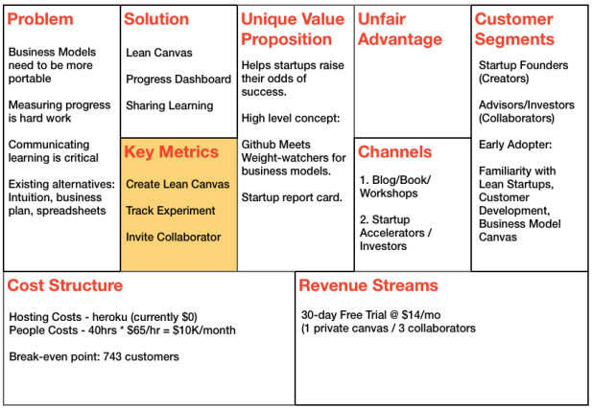

Slide 33
Key Metrics
“Find the key number that tells you how your business is doing in real time, before you get the sales report.”
- Norm Brodsky and Bo Burlingham
The Knack
Startups are inherently chaotic, but fortunately, there are only a handful of key metrics that drive a web startup. We’ll cover five key startup metrics (Dave McClure’s Pirate Metrics) a little later but for right now document the one or two key activities you think will drive usage of your product.
So for example, if you are a blogging platform writing a blog post would be the key activity.
Case Study: Lean Canvas
Creating a lean canvas is the first key activity users would complete but using the tool to track running experiments is the ongoing key activity that will drive use of the tool.
Notes:
المقاييس الرئيسية
"ابحث عن الرقم الرئيسي الذي يخبرك بأداء عملك في الوقت الفعلي ، قبل أن تحصل على تقرير المبيعات."- نورم برودسكي وبو بيرلينجهام
الشركات الناشئة فوضوية بطبيعتها ، ولكن لحسن الحظ ، لا يوجد سوى عدد قليل من المقاييس الرئيسية التي تقود بدء تشغيل الويب.
سنغطي خمسة مقاييس رئيسية لبدء التشغيل (مقاييس القراصنة ل Dave McClure) بعد ذلك بقليل ، ولكن في الوقت الحالي ، قم بتوثيق نشاط أو نشاطين رئيسيين تعتقد أنهما سيدفعان استخدام منتجك.
على سبيل المثال ، إذا كنت منصة تدوين ، فستكون كتابة منشور مدونة هو النشاط الرئيسي.

Slide 34
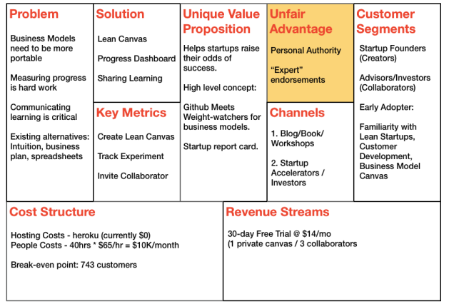

Slide 35
Unfair Advantage
This is usually the hardest section to fill which is why I leave it for last.
Most founders list things as competitive advantages that really aren’t. An interesting perspective, via Jason Cohen, to keep in mind is that anything worth copying will be copied. So imagine your co-founder steals your source code, sets up shop in Costa Rica, and slashes prices. Do you still have a business?
You have to be able to build a successful business in spite of that which leads to the following definition:
“A real unfair advantage is something that cannot be easily copied or bought.” - Jason Cohen
A Smart Bear
You may initially have to leave this box blank but it’s here to have you really think about how you can make yourself different and make your difference matter. Some examples of unfair advantages - insider information, the right “expert” endorsements, personal authority.
Case Study: Lean Canvas
In the course of writing my blog and book, I have been able to attract a growing and active audience of readers and “experts” interested in Lean Startups which has taken me over a year to build. Only time will tell if this “reputation” and channel proves to be an unfair advantage.
Notes:
الميزة التنافسية (ميزة غير عادلة)
عادة ما يكون هذا هو أصعب قسم في الملء ولهذا السبب أتركه للأخير.
يسرد معظم المؤسسين الأشياء على أنها مزايا تنافسية ليست كذلك حقا. منظور مثير للاهتمام ، عبر جيسون كوهين ، يجب مراعاته هو أنه سيتم نسخ أي شيء يستحق النسخ. لذا تخيل أن شريكك المؤسس يسرق شفرة المصدر الخاصة بك ، ويقيم متجرا في كوستاريكا ، ويخفض الأسعار. هل لا يزال لديك عمل تجاري؟
يجب أن تكون قادرا على بناء عمل تجاري ناجح على الرغم من ذلك الذي يؤدي إلى التعريف التالي:
"الميزة غير العادلة الحقيقية هي شيء لا يمكن نسخه أو شراؤه بسهولة." -جايسون كوهين
قد تضطر في البداية إلى ترك هذا الصندوق فارغا ولكنه موجود هنا لتجعلك تفكر حقا في كيفية جعل نفسك مختلفا وجعل الفرق الخاص بك مهما. بعض الأمثلة على المزايا غير العادلة - المعلومات الداخلية ، وتأييد "الخبراء" الصحيح ، والسلطة الشخصية.

Slide 36
Case Studies

Slide 37
Facebook
• Harvard University’s online network is very limited in functionality and not fun
• Students want a solution to communicate online
Online communication for Harvard students with the possibility to connect with Friends (share,photos,interests), chat and other stuff.
Harvard
Student-oriented communication platform
• Person to person interaction
• Friends’ activities push other friends to use the network
• Invention of a new website type – social network with social features
• College students
• Students of other colleges and universities
• MySpace
• His
• Friendster
DAU/MAU
North star netric
Frienster for college students
• Referral among Havard students society
• Cross-Friends students in other colleges
Harvard university students
• Hosting
• Development
• Payroll
• Investment
• Advertising revenue
Lean Canvas is adapted from The Business Model Canvas (www.businessmodelgeneration.com/canvas). PowerPoint implementation by: Neos Chronos Limited (https://neoschronos.com). License: CC BY-SA 3.0
Notes:
Case Study: Facebook
- Problem: Limited online communication options for Harvard students.
- Solution: A social network for students to connect and share.
- Key Metrics: Daily Active Users (DAU) and Monthly Active Users (MAU).
- Customer Segments: College students.
- UVP: A social network tailored for college students.
- Channels: Referrals, word-of-mouth.
- Revenue Streams: Advertising revenue.
- Cost Structure: Development, hosting, payroll.
- Unfair Advantage: Built-in network effect and user engagement.

Slide 38
Airbnb
Hard to find cheap//affordable accommodation options when travelling
Staying in hotels travellers cannot get authentic experiences of a location
It’s not easy for a homeowner to monetize vacant areas on a day-by-day basic
An online service where travelers can rent an affordable local apartment, and homeowners can earn extra money by renting out vacant areas on a day-by-day basic
Travelers can get authentic experience of local area
Extra monetization of vacant areas for homeowners
Travelers can get authentic experience of local area
Trust building: bi-directional rating system of hosts and visitors
Insurance by default for hosts
Travellers Looking for an adequate accommodation experience for a low price
People having some accommodation options to become a host
Booking.com
Hotels.com
Number of view-to-bookings per host
Number of hosts applied
NPS
DAU/MAU
Everyone can become a host
Sharing economy
Referrals
Recommendations
Advertising(both online an offline)
People ready to share their residence and earn money as hosts
Development
Marketing
Insurance
Hosting
Payroll
Photography
Fees for travellers
Lean Canvas is adapted from The Business Model Canvas (www.businessmodelgeneration.com/canvas). PowerPoint implementation by: Neos Chronos Limited (https://neoschronos.com). License: CC BY-SA 3.0
Notes:
Case Study: Airbnb
- Problem: Difficulty finding affordable accommodations and authentic local experiences.
- Solution: An online platform for renting local apartments.
- Key Metrics: Number of views-to-bookings per host, Net Promoter Score (NPS).
- Customer Segments: Travelers and homeowners.
- UVP: Authentic local experiences and extra income for homeowners.
- Channels: Referrals, recommendations, advertising.
- Revenue Streams: Fees for travelers.
- Cost Structure: Development, marketing, insurance, and hosting.
- Unfair Advantage: Trust-building through bi-directional rating systems.

Slide 39
Amazon
Lack of online bookstores
Hard to select book in offline stores (no resting recommendations, hard to find a book, etc.)
Build an online bookstore with millions of titles
Buy books using a PC from home/office (without vising several local stores to find a particular book)
Lower price (less employment and other costs)
No competition for online booksellers
Book readers
Interloc (future Alibris)
Local booksellers
Barnes and Noble
Website traffic
CAC
ROI (sales conversion rate, revenue per visitor, percentage of shopping cart abandoned rate, etc.)
Earth’s biggest bookstore (company’s original tagline)
Affiliates
Resellers
Customers Searching for rare and specialized books
Hosting
Website Development
Operational costs (rent cost, storage, Facilities, Delivery)
Direct sales
Lean Canvas is adapted from The Business Model Canvas (www.businessmodelgeneration.com/canvas). PowerPoint implementation by: Neos Chronos Limited (https://neoschronos.com). License: CC BY-SA 3.0
Notes:
Case Study: Amazon
- Problem: Lack of online bookstores and difficulty finding books in offline stores.
- Solution: An online bookstore with millions of titles.
- Key Metrics: Website traffic, conversion rates.
- Customer Segments: Book readers.
- UVP: The world's largest bookstore.
- Channels: Affiliates, resellers.
- Revenue Streams: Direct sales.
- Cost Structure: Development, operational costs.
- Unfair Advantage: Extensive inventory and low prices.

Slide 40
Google
Hard to find what you are searching for.
Irrelevant search results of existing search engines
Develop a tech that would allow users to search a find relevant content.
Single, clear and compelling message that states why you are different and worth buying
Innovation. Google PageRank tech ( combined citation – ranking system )
All web users
Excite
Yahoo
AltaVista
Number of search req uests
Percentage of users who end their search on the first page.
Fast web search based on the relevancy of web pages
User references
Stanford students
Hosting
Development
Advertising revenue
Investment
Lean Canvas is adapted from The Business Model Canvas (www.businessmodelgeneration.com/canvas). PowerPoint implementation by: Neos Chronos Limited (https://neoschronos.com). License: CC BY-SA 3.0
Notes:
Case Study: Google
Problem: Existing search engines provided irrelevant search results, making it difficult for users to find what they were looking for.
Solution: Google developed the PageRank technology, which ranks web pages based on their relevance and importance, providing more accurate search results.
Key Metrics: Number of search requests, percentage of users who end their search on the first page.
Unique Value Proposition: Fast and relevant web search, ensuring users find the information they need quickly.
Customer Segments: All web users.
Early Adopters: Stanford students and early internet users.
Channels: Word of mouth, user referrals, and PR.
Revenue Streams: Advertising revenue.
Cost Structure: Hosting, development, and investment.
Unfair Advantage: Innovative PageRank technology, which was difficult to replicate, and strong brand recognition.
Google's success is attributed to its superior search technology, which provided more accurate and relevant results than competitors. This innovation quickly gained user trust and adoption, leading to widespread use. The company's focus on user satisfaction and continuous improvement solidified its position as the leading search engine.

Slide 41
Uber
Expensive Taxi Service
Availability of cards
Lack of Driver Profile
Know who you drive
Part – time job opportunity
Cheaper Ride
Wide Car Network
Driver / Passengers Ratings
Flexible Work Schedule
All Services in One App , which Allows you to find a Safe Ride 24/7/365
Work on your Own Schedule and Revenue, Navigate the Route Through the App.
Low Prices Rides at the Push of a Button
Passengers
Drivers
Public Transport
Classic Taxi Service
Number of Users
Number of Rides
Income
Uber is like a Taxi but Cheaper, safer and More Flexible
Word of Mouth
PR
User Referrals
Public Transport
Classic Taxi Service
Product development
Marketing Expenses
Salaries
25% of the Pay for Each Ride
Lean Canvas is adapted from The Business Model Canvas (www.businessmodelgeneration.com/canvas). PowerPoint implementation by: Neos Chronos Limited (https://neoschronos.com). License: CC BY-SA 3.0
Notes:
Case Study: Uber
Problem: Difficulty in finding reliable rides and inconvenient payment methods with traditional taxis.
Solution: Uber’s mobile app connects riders with nearby drivers, offering convenient, cashless rides.
Key Metrics: App downloads, account activations, ride frequency, and user retention.
Unique Value Proposition: Safe, reliable, and convenient rides with a user-friendly app.
Customer Segments: Urban dwellers, business travelers, and late-night users.
Early Adopters: Tech-savvy urban residents and disgruntled taxi users.
Channels: Mobile app stores, social media, online advertising, and strategic partnerships.
Revenue Streams: Commission on rides and surge pricing.
Cost Structure: Marketing, driver acquisition, and app development.
Unfair Advantage: First-mover status, network effects, and strong brand recognition.
Uber’s success stems from addressing key pain points in transportation, leveraging technology for convenience, and building a scalable business model with a strong brand presence.

Slide 42
Startup Name
Name1, Name2, …
DD/MM/YYYY
X.Y
Top 3 problems
Top 3 features
Single, clear and compelling message that states why you are different and worth buying
Can’t be easily copied or bought
Target Customers
List how these problems are solved today.
Key activities you measure
List your X for Y analogy
(e.g. YouTube = Flickr for videos)
Path to customers
List the characteristics of your ideal customers.
List your fixed and variable costs.
Customer acquisition costs
Distribution costs
Hosting
People
Etc.
List your sources of revenue.
Revenue Model
Life Time Value
Revenue
Gross Margin

Slide 43
Recap
Lean Canvas and Its 9 Blocks
Difference between Lean Canvas and Business plan
Difference Lean Canvas and Business Canvas Model
How to conduct a Lean Canvas Model.
Case studies

Slide 44

Summary of Lecture Objectives
The Lean Canvas was created in 2009 by Ash Maurya, primarily for SaaS startups. It has since gained widespread popularity in universities, educational institutions, and large companies worldwide.
- Business Plan: A detailed document outlining the organizational structure, management, operations, and financial projections of a business. It is comprehensive and often lengthy, serving both internal and external stakeholders.
- Lean Canvas: A one-page, visual, and dynamic document focused on key assumptions and actionable insights. It is designed for quick visualization, feedback, and iteration.
- Business Model Canvas: Developed by Alexander Osterwalder, it outlines the building blocks for both new and existing business models, emphasizing customer segments, value propositions, and revenue streams.
- Lean Canvas: An adaptation focusing on startups, emphasizing problems, solutions, key metrics, and competitive advantages. It is more problem-focused and entrepreneur-oriented.
Notes:
ملخص أهداف المحاضرة
(1تم إنشاء Lean Canvas في عام 2009 بواسطة Ash Maurya ، في المقام الأول للشركات الناشئة SaaS. ومنذ ذلك الحين اكتسب شعبية واسعة النطاق في الجامعات والمؤسسات التعليمية والشركات الكبرى في جميع أنحاء العالم.
- خطة العمل: وثيقة مفصلة تحدد الهيكل التنظيمي والإدارة والعمليات والتوقعات المالية للشركة. إنه شامل وطويل في كثير من الأحيان ، ويخدم أصحاب المصلحة الداخليين والخارجيين.
- Lean Canvas: مستند مرئي وديناميكي من صفحة واحدة يركز على الافتراضات الرئيسية والرؤى القابلة للتنفيذ. إنه مصمم للتصور السريع والتغذية الراجعة والتكرار.
- لوحة نموذج الأعمال: تم تطويره بواسطة Alexander Osterwalder ، وهو يحدد اللبنات الأساسية لكل من نماذج الأعمال الجديدة والحالية ، مع التركيز على شرائح العملاء وعروض القيمة وتدفقات الإيرادات.
- Lean Canvas: تكيف يركز على الشركات الناشئة ، مع التركيز على المشكلات والحلول والمقاييس الرئيسية والمزايا التنافسية. إنه أكثر تركيزا على المشكلات وموجها نحو رواد الأعمال.

Slide 45
Summary of Lecture Objectives
1)
Blocks of Lean Canvas:
1. Problem: Identifies the key problems faced by customer segments.
2. Solution: Proposes solutions to the identified problems.
3. Key Metrics: Defines metrics to measure the success of the business.
4. Customer Segments: Describes the target customers.
5. Unique Value Proposition (UVP): States why the product is different and worth buying.
6. Channels: Outlines how to reach the customer segments.
7. Revenue Streams: Lists how the business will generate revenue.
8. Cost Structure: Identifies the operational costs.
9. Unfair Advantage: Highlights what makes the business stand out from competitors.
Notes:
1)
كتل Lean Canvas:
1. المشكلة: يحدد المشكلات الرئيسية التي تواجهها شرائح العملاء.
2. الحل: يقترح حلولا للمشاكل المحددة.
3. المقاييس الرئيسية: يحدد المقاييس لقياس نجاح الأعمال.
4. شرائح العملاء: تصف العملاء المستهدفين.
5. عرض القيمة الفريد (UVP): يوضح سبب اختلاف المنتج ويستحق الشراء.
6. القنوات: توضح كيفية الوصول إلى شرائح العملاء.
7. تدفقات الإيرادات: يسرد كيف ستحقق الشركة إيرادات.
8. هيكل التكلفة: يحدد التكاليف التشغيلية.
9. ميزة غير عادلة: يسلط الضوء على ما يميز العمل عن المنافسين.

Slide 46
Summary of Lecture Objectives
2) How to Conduct a Lean Canvas Model
1. Identify Problems: List the top problems your target customers face.
2. Propose Solutions: Develop solutions that address these problems.
3. Define Key Metrics: Choose metrics that will help you measure success.
4. Segment Customers: Identify and describe your customer segments.
5. Craft UVP: Create a unique value proposition that differentiates your product.
6. Select Channels: Determine the best channels to reach your customers.
7. Outline Revenue Streams: Identify potential sources of revenue.
8. List Costs: Estimate the costs associated with your business.
9. Identify Unfair Advantage: Highlight what gives you a competitive edge.
Notes:
2) كيفية إجراء نموذج Lean Canvas Model
1. تحديد المشاكل: ضع قائمة بأهم المشكلات التي يواجهها عملاؤك المستهدفون.
2. اقتراح الحلول: تطوير الحلول التي تعالج هذه المشاكل.
3. تحديد المقاييس الرئيسية: اختر المقاييس التي ستساعدك على قياس النجاح.
4. تقسيم العملاء: تحديد ووصف شرائح العملاء الخاصة بك.
5. Craft UVP: قم بإنشاء عرض قيمة فريد يميز منتجك.
6. حدد القنوات: حدد أفضل القنوات للوصول إلى عملائك.
7. تحديد تدفقات الإيرادات: تحديد مصادر الإيرادات المحتملة.
8. قائمة التكاليف: تقدير التكاليف المرتبطة بعملك.
9. تحديد الميزة غير العادلة: قم بتسليط الضوء على ما يمنحك ميزة تنافسية.

Slide 47
Summary of Lecture Objectives
3) Explore Some Case Studies to Deepen the Concepts
Case Study: Facebook
- Problem: Limited online communication options for Harvard students.
- Solution: A social network for students to connect and share.
- Key Metrics: Daily Active Users (DAU) and Monthly Active Users (MAU).
- Customer Segments: College students.
- UVP: A social network tailored for college students.
- Channels: Referrals, word-of-mouth.
- Revenue Streams: Advertising revenue.
- Cost Structure: Development, hosting, payroll.
- Unfair Advantage: Built-in network effect and user engagement.
Notes:
3) استكشاف بعض دراسات الحالة لتعميق المفاهيم
دراسة حالة: Facebook
- المشكلة: خيارات الاتصال عبر الإنترنت محدودة لطلاب جامعة هارفارد.
- الحل: شبكة اجتماعية للطلاب للتواصل والمشاركة.
- المقاييس الرئيسية: المستخدمون النشطون يوميا (DAU) والمستخدمون النشطون شهريا (MAU).
- شرائح العملاء: طلاب الكلية.
- UVP: شبكة اجتماعية مصممة خصيصا لطلاب الجامعات.
- القنوات: الإحالات ، الكلام الشفهي.
- تدفقات الإيرادات: إيرادات الإعلانات.
- هيكل التكلفة: التطوير والاستضافة وكشوف المرتبات.
- ميزة غير عادلة: تأثير الشبكة المدمج ومشاركة المستخدم.

Slide 48
Summary of Lecture Objectives
Case Study: Airbnb
- Problem: Difficulty finding affordable accommodations and authentic local experiences.
- Solution: An online platform for renting local apartments.
- Key Metrics: Number of views-to-bookings per host, Net Promoter Score (NPS).
- Customer Segments: Travelers and homeowners.
- UVP: Authentic local experiences and extra income for homeowners.
- Channels: Referrals, recommendations, advertising.
- Revenue Streams: Fees for travelers.
- Cost Structure: Development, marketing, insurance, and hosting.
- Unfair Advantage: Trust-building through bi-directional rating systems.
Notes:
دراسة حالة: Airbnb
- المشكلة: صعوبة العثور على أماكن إقامة ميسورة التكلفة وتجارب محلية أصيلة.
- الحل: منصة إلكترونية لتأجير الشقق المحلية.
- المقاييس الرئيسية: عدد مرات المشاهدة إلى الحجوزات لكل مضيف ، صافي نقاط المروج (NPS).
- شرائح العملاء: المسافرون وأصحاب المنازل.
- UVP: تجارب محلية أصيلة ودخل إضافي لأصحاب المنازل.
- القنوات: الإحالات والتوصيات والإعلانات.
- تدفقات الإيرادات: رسوم المسافرين.
- هيكل التكلفة: التطوير والتسويق والتأمين والاستضافة.
- ميزة غير عادلة: بناء الثقة من خلال أنظمة التصنيف ثنائية الاتجاه.

Slide 49
Summary of Lecture Objectives
Case Study: Amazon
- Problem: Lack of online bookstores and difficulty finding books in offline stores.
- Solution: An online bookstore with millions of titles.
- Key Metrics: Website traffic, conversion rates.
- Customer Segments: Book readers.
- UVP: The world's largest bookstore.
- Channels: Affiliates, resellers.
- Revenue Streams: Direct sales.
- Cost Structure: Development, operational costs.
- Unfair Advantage: Extensive inventory and low prices.
Notes:
دراسة حالة: أمازون
- المشكلة: عدم وجود مكتبات عبر الإنترنت وصعوبة العثور على الكتب في المتاجر غير المتصلة بالإنترنت.
- الحل: مكتبة على الإنترنت بها ملايين العناوين.
- المقاييس الرئيسية: زيارات الموقع الإلكتروني ومعدلات التحويل.
- شرائح العملاء: قارئات الكتب.
- UVP: أكبر مكتبة في العالم.
- القنوات: الشركات التابعة والموزعين.
- تدفقات الإيرادات: المبيعات المباشرة.
- هيكل التكلفة: التطوير والتكاليف التشغيلية.
- ميزة غير عادلة: مخزون واسع النطاق وأسعار منخفضة.

Slide 50



See you next lecture 05
Thank You

